Slide 1


HEF-040 · MISSION 05 / 10
Cache et localité
Un programme rapide est un programme qui ré-utilise ce qu'il vient de toucher, et touche ce qui est voisin.
Badge : Maître du cache
75 min · débutant
Notes:
Mission 5 — Cache et localité. Durée conseillée : 75 minutes. Guide : Kodi. Annoncer la mission, le badge à gagner et le plan.

Slide 2
L'histoire
L'histoire
Kodi parcourt une grande grille de données de deux façons : ligne par ligne, puis colonne par colonne. Le même calcul, les mêmes données. Mais le second parcours est beaucoup plus lent.
« Même nombre d'opérations, dit Sam. Mais le premier parcours profite du cache, le second le gaspille. Tout est une question de voisinage. »
Tu comprends pourquoi l'ordre dans lequel on lit la mémoire change la vitesse d'un facteur 10 ou plus.

Slide 3
À la fin, je serai capable de…
Ta mission
1
expliquer le rôle du cache
2
définir ligne de cache, succès (hit) et échec (miss)
3
distinguer localité temporelle et localité spatiale
4
simuler un petit cache et compter les succès
5
écrire un parcours qui respecte la localité
Notes:
Reprendre chaque point à voix haute.

Slide 4
Défi d'échauffement
Défi d'échauffement
Tu cherches des livres dans une grande bibliothèque. À chaque aller-retour au rayon (lointain), tu peux rapporter 8 livres voisins d'un coup sur ton chariot. Tu dois lire les livres numéro 1, 2, 3, 4, 5, 6, 7, 8. Combien d'allers-retours ? Et si tu dois lire les numéros 1, 9, 17, 25, 33, 41, 49, 57 ? Compare.

Slide 5
À quoi sert le cache ?
Le concept
Le cache est une petite mémoire rapide placée entre le CPU et la RAM. Il garde des copies de ce qui a été lu récemment.
Quand le CPU veut une donnée :
succès (hit) : elle est dans le cache → réponse en quelques cycles ;
échec (miss) : elle n'y est pas → on va la chercher en RAM (~100 fois plus lent), et on la copie dans le cache.
La ligne de cache
Le cache ne copie pas un octet, mais un bloc contigu, la ligne de cache (typiquement 64 octets). Lire une valeur ramène donc ses voisines.

Slide 6
Deux types de localité
Le concept
Localité | Idée | Exemple
Temporelle | ce qu'on vient d'utiliser sera probablement réutilisé bientôt | une variable de boucle
Spatiale | ce qui est proche en mémoire sera probablement utilisé bientôt | parcourir un tableau dans l'ordre
Les caches fonctionnent parce que les programmes ont de la localité.
Un tableau à deux dimensions
En mémoire, une matrice est rangée ligne après ligne (ordre dit row-major, comme en C ou NumPy).

Slide 7
Un tableau à deux dimensions (suite)
Le concept
matrice 3 x 4 en mémoire : [a00 a01 a02 a03 | a10 a11 a12 a13 | a20 a21 a22 a23]
Parcourir ligne par ligne : accès voisins → peu de défauts de cache.
Parcourir colonne par colonne : on saute d'une ligne entière à chaque pas → beaucoup de défauts de cache.
Simuler un cache
Un cache à correspondance directe : chaque ligne mémoire a une place fixe dans le cache (numéro de ligne modulo nombre de lignes du cache).
class Cache:
def __init__(self, nb_lignes=8, taille_ligne=8):
self.nb_lignes = nb_lignes
self.taille_ligne = taille_ligne # éléments par ligne de cache

Slide 8
Simuler un cache (suite)
Le concept
self.contenu = [None] * nb_lignes # numéro de ligne mémoire présente
self.succes = 0
self.echecs = 0
def acces(self, adresse):
ligne = adresse // self.taille_ligne
place = ligne % self.nb_lignes
if self.contenu[place] == ligne:
self.succes += 1
else:
self.echecs += 1
self.contenu[place] = ligne
🧠 Astuce : pense « chariot de 8 livres ». Utilise tout ce que le chariot a rapporté avant d'aller chercher ailleurs.

Slide 9
Exemple pas à pas
Exemple pas à pas
Problème : compter les succès et échecs pour un parcours ligne par ligne et colonne par colonne d'une matrice 32 × 32 (éléments rangés ligne après ligne).
class Cache:
def __init__(self, nb_lignes=8, taille_ligne=8):
self.nb_lignes, self.taille_ligne = nb_lignes, taille_ligne
self.contenu = [None] * nb_lignes
self.succes = self.echecs = 0
def acces(self, adresse):
ligne = adresse // self.taille_ligne
place = ligne % self.nb_lignes
if self.contenu[place] == ligne:
self.succes += 1
else:
self.echecs += 1
self.contenu[place] = ligne

Slide 10
Exemple pas à pas (suite)
Exemple pas à pas
N = 32
def parcours_lignes():
c = Cache()
for i in range(N):
for j in range(N):
c.acces(i * N + j)
return c
def parcours_colonnes():
c = Cache()
for j in range(N):
for i in range(N):
c.acces(i * N + j)
return c
for nom, f in (("lignes", parcours_lignes), ("colonnes", parcours_colonnes)):
c = f()
total = c.succes + c.echecs

Slide 11
Exemple pas à pas (suite)
Exemple pas à pas
print(f"{nom:9s} échecs : {c.echecs:5d} / {total} ({100 * c.echecs / total:.1
f} %)")
Résultat attendu : par lignes, un échec tous les 8 accès (12,5 %). Par colonnes, chaque accès tombe sur une ligne mémoire différente et le cache de 8 lignes est vite écrasé : presque 100 % d'échecs.
Conclusion : mêmes opérations, mais le parcours par lignes est bien plus rapide, car il exploite la localité spatiale.

Slide 12
À toi, avec aide
À toi, avec aide
Avec la classe Cache de l'exemple, mesure le taux d'échecs d'un parcours à pas fixe d'un tableau de 4 096 éléments :
pas 1 (tous les éléments) ;
pas 2 ;
pas 8 ;
pas 16.
Que se passe-t-il à partir du pas 8 (taille de ligne = 8) ? Pourquoi ?

Slide 13
Indices progressifs
À toi, avec aide · réponse
Indice 1
Pour un pas p : accéder aux adresses 0, p, 2p, 3p… jusqu'à 4 096.
Indice 2
Compte les échecs et divise par le nombre d'accès.
Indice 3
Quand le pas atteint la taille de ligne, chaque accès tombe dans une nouvelle ligne.
Notes:
Laisser les apprenants chercher avant de révéler cette réponse.

Slide 14
Réponse
À toi, avec aide · réponse
class Cache:
def __init__(self, nb_lignes=8, taille_ligne=8):
self.nb_lignes, self.taille_ligne = nb_lignes, taille_ligne
self.contenu = [None] * nb_lignes
self.succes = self.echecs = 0
def acces(self, adresse):
ligne = adresse // self.taille_ligne
place = ligne % self.nb_lignes
if self.contenu[place] == ligne:
self.succes += 1
else:
self.echecs += 1
self.contenu[place] = ligne
for pas in (1, 2, 8, 16):
c = Cache()
for a in range(0, 4096, pas):
c.acces(a)
total = c.succes + c.echecs
Notes:
Laisser les apprenants chercher avant de révéler cette réponse.

Slide 15
Réponse (suite)
À toi, avec aide · réponse
print(pas, f"{100 * c.echecs / total:.1f} %")
# 1 12.5 %, 2 25.0 %, 8 100.0 %, 16 100.0 %
À partir du pas 8, chaque accès tombe dans une ligne différente : plus aucun voisin n'est réutilisé, tous les accès sont des échecs.
Notes:
Laisser les apprenants chercher avant de révéler cette réponse.

Slide 16
À toi, en solo
À toi, en solo
Compare trois façons de calculer la somme d'une matrice 64 × 64 en comptant les échecs de cache (avec un cache de 16 lignes de 8 éléments) :
parcours par lignes ;
parcours par colonnes ;
parcours par blocs de 8 × 8 (on traite un petit carré à la fois).
Laquelle est la meilleure ? Pourquoi le parcours par blocs aide-t-il même quand on doit accéder dans les deux directions (par exemple pour transposer une matrice) ?

Slide 17
Pistes de correction
À toi, en solo · réponse
class Cache:
def __init__(self, nb_lignes=16, taille_ligne=8):
self.nb_lignes, self.taille_ligne = nb_lignes, taille_ligne
self.contenu = [None] * nb_lignes
self.echecs = self.acces_total = 0
def acces(self, adresse):
self.acces_total += 1
ligne = adresse // self.taille_ligne
place = ligne % self.nb_lignes
if self.contenu[place] != ligne:
self.echecs += 1
self.contenu[place] = ligne
N = 64
def lignes(c):
for i in range(N):
for j in range(N):
c.acces(i * N + j)
Notes:
Laisser les apprenants chercher avant de révéler cette réponse.

Slide 18
Pistes de correction (suite)
À toi, en solo · réponse
def colonnes(c):
for j in range(N):
for i in range(N):
c.acces(i * N + j)
def blocs(c, b=8):
for bi in range(0, N, b):
for bj in range(0, N, b):
for i in range(bi, bi + b):
for j in range(bj, bj + b):
c.acces(i * N + j)
for nom, f in (("lignes", lignes), ("colonnes", colonnes), ("blocs", blocs)):
c = Cache()
f(c)
print(nom, c.echecs, f"{100 * c.echecs / c.acces_total:.1f} %")
Notes:
Laisser les apprenants chercher avant de révéler cette réponse.

Slide 19
Pistes de correction (suite)
À toi, en solo · réponse
Les lignes sont les meilleures pour une simple somme. Pour une transposition (lire par lignes, écrire par colonnes), le parcours par blocs garde un petit carré de données dans le cache et évite d'éjecter les lignes avant d'avoir fini de les utiliser.
Notes:
Laisser les apprenants chercher avant de révéler cette réponse.

Slide 20
Pièges classiques
Pièges classiques
Piège | Pourquoi c'est un problème | Comment l'éviter
Croire que tous les accès coûtent pareil | Un échec coûte ~100 fois un succès | Penser aux accès voisins
Parcourir une matrice dans le mauvais sens | Beaucoup d'échecs de cache | Parcourir dans l'ordre de stockage
Utiliser des structures dispersées | Listes chaînées : chaque maillon ailleurs en mémoire | Préférer les tableaux contigus pour de gros parcours
Optimiser sans mesurer | Le cache dépend de la machine | Mesurer avec des données réalistes

Slide 21
Mini-boss
Mini-boss
Laboratoire de localité. Construis un petit banc d'essai.
Étends Cache pour qu'il accepte une capacité (nombre de lignes) et une taille de ligne.
Simule trois programmes : (a) somme d'un tableau ; (b) somme d'une liste chaînée dont les maillons sont dispersés (adresses mélangées) ; (c) produit de matrices naïf (triple boucle) sur 16 × 16.
Pour chacun, trace le taux d'échecs selon la capacité du cache (4, 8, 16, 32 lignes).
Conclus : qui profite le plus d'un cache plus grand ? Qui ne profite pas de la taille de ligne ?

Slide 22
Pistes de correction
Mini-boss · réponse
import random
class Cache:
def __init__(self, nb_lignes, taille_ligne=8):
self.nb_lignes, self.taille_ligne = nb_lignes, taille_ligne
self.contenu = [None] * nb_lignes
self.echecs = self.total = 0
def acces(self, a):
self.total += 1
ligne = a // self.taille_ligne
place = ligne % self.nb_lignes
if self.contenu[place] != ligne:
self.echecs += 1
self.contenu[place] = ligne
def somme_tableau(c, n=2048):
for a in range(n):
c.acces(a)
Notes:
Laisser les apprenants chercher avant de révéler cette réponse.

Slide 23
Pistes de correction (suite)
Mini-boss · réponse
def somme_chainee(c, n=2048):
adresses = list(range(n)); random.Random(1).shuffle(adresses)
for a in adresses:
c.acces(a)
def produit_matrices(c, n=16):
A, B, C = 0, n * n, 2 * n * n
for i in range(n):
for j in range(n):
for k in range(n):
c.acces(A + i * n + k); c.acces(B + k * n + j)
c.acces(C + i * n + j)
for nom, f in (("tableau", somme_tableau), ("liste chaînée", somme_chainee), ("pro
duit 16x16", produit_matrices)):
print(nom, [f"{100 * (lambda c: (f(c), c.echecs / c.total)[1])(Cache(L)):.1f}%
" for L in (4, 8, 16, 32)])
Notes:
Laisser les apprenants chercher avant de révéler cette réponse.

Slide 24
Pistes de correction (suite)
Mini-boss · réponse
Attendu : le tableau a ~12,5 % quel que soit le cache (il profite surtout de la ligne) ; la liste chaînée dispersée reste élevée tant que le cache ne contient pas tout ; le produit de matrices profite beaucoup d'un cache plus grand car il réutilise les mêmes lignes de B.
Notes:
Laisser les apprenants chercher avant de révéler cette réponse.

Slide 25
Quiz éclair
Quiz éclair
1. Un cache stocke :
  A. les programmes installés
  B. les mots de passe
  C. des copies de données récemment utilisées
2. La localité spatiale signifie :
  A. les données voisines sont souvent utilisées ensemble
  B. une donnée récente sera réutilisée
  C. la mémoire est proche du CPU
3. Parcourir une matrice rangée ligne par ligne est plus rapide :
  A. colonne par colonne
Notes:
Faire répondre à main levée avant de passer aux réponses.

Slide 26
Quiz éclair (suite)
Quiz éclair
  B. ligne par ligne
  C. au hasard
4. 🔁 Révision mission 04 : Quel niveau de mémoire est volatile ?
  A. le SSD
  B. le disque dur
  C. la RAM
5. 🔁 Révision mission 03 : Le registre PC contient :
  A. l'adresse de la prochaine instruction
  B. le résultat du dernier calcul
  C. la taille de la mémoire
Notes:
Faire répondre à main levée avant de passer aux réponses.

Slide 27
Réponses
Quiz éclair · réponse
C.
A.
B.
C.
A.
Notes:
Laisser les apprenants chercher avant de révéler cette réponse.

Slide 28
Je réfléchis
Je réfléchis
Dans ta vie, où profites-tu d'une « localité » (utiliser ce qui est à portée de main) ?
Pourquoi deux programmes qui font le même nombre d'opérations peuvent-ils avoir des vitesses très différentes ?

Slide 29
À retenir
À retenir
1
Le cache garde des copies des données récentes.
2
Il charge des lignes de 64 octets, pas des octets isolés.
3
Localité temporelle et spatiale.
4
Parcourir dans l'ordre de stockage limite les échecs.
5
Un échec coûte ~100 fois un succès.
Notes:
Reprendre chaque point à voix haute.

Slide 30
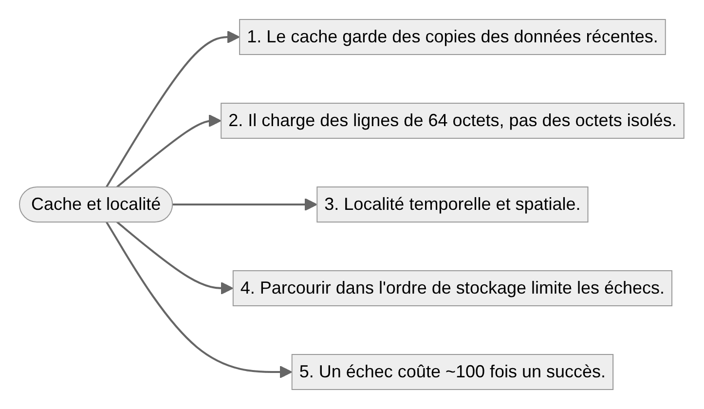
Le schéma de la mission
À retenir
Notes:
Relier les cinq idées au schéma.

Slide 31
MISSION ACCOMPLIE
+100 XP
Badge débloqué : Maître du cache
Prochaine mission : Stockage et entrées/sorties
Notes:
Récapituler les points clés, féliciter, annoncer la suite.

